Slide 1
KUNSKAPSSTYRNING
2020-11-30
1
1
Organisation/Namn
PERSPEKTIVRAPPORT
Styrning av hälso- och sjukvården
Notes:
Denna presentation innehåller bland annat de nio huvudslutsatser som finns i delrapporten Styrning av hälso- och sjukvården. Delrapporten ingår i en serie av rapporter som tillsammans kommer utgöra underlag för en slutgiltig rapport från långtidsutredningen ”Hälso- och sjukvården 2040”.

Slide 2
2020-11-30
2
2
Organisation/Namn
INNEHÅLL
Om långtidsutredningen
Utredningens uppdrag
Några centrala perspektiv
Metodik: från framtidsscenario till vårdscenario
Perspektivrapport: Styrning av hälso- och sjukvården
Begreppet styrning och styrmodell
Sammanfattning
Historik och nuläge
– Styrning internationellt, nationellt och regionalt
– Styrning Region Stockholm
– Beställarstyrning och kunskapsstyrning
– Styrning genom organisation och ledarskap
– Erfarenheter av styrning utifrån FHS
– Förutsättningar för styrning på systemnivå
Framtid – tre trendade styrmodeller
Sammanfattande slutsatser
Notes:
Innehållet i denna presentation består först av en kort del om utredningen och därefter några nedslag i delrapporten och de sammanfattande slutsatserna.

Slide 3
KUNSKAPSSTYRNING
2020-11-30
3
3
Organisation/Namn
UTREDNINGENS UPPDRAG
Beskriva, analysera och presentera utmaningar och möjliga lösningar inför 2040
Ta fram underlag för beslut som säkerställer en långsiktig och hållbar planering för invånarnas framtida behov av hälso- och sjukvård
Rapportera till parlamentarisk politikergrupp
Ha ett tydligt framtidsfokus
Delrapporter om centrala perspektiv på hälso- och sjukvården tas fram löpande
Delrapporterna bildar underlag för en samlad slutrapport som beräknas vara klar 2022
Notes:
Hälso- och sjukvårdsnämnden beslutade i maj 2018 om att en utredning om hälso- och sjukvårdens utveckling fram till 2040 skulle genomföras i dialog med professionen, patienter och andra intressenter.
Utredningen ska beskriva, analysera och presentera utmaningar och möjliga lösningar för beslut om strategier och förslag till konkreta reformer.
Under utredningens gång tas det fram en rad delrapporter om olika perspektiv på hälso- och sjukvården vilka kommer att bilda underlag för en samlad slutrapport som beräknas vara klar 2022.

Slide 4
KUNSKAPSSTYRNING
2020-11-30
4
4
Organisation/Namn
NÅGRA CENTRALA PERSPEKTIV
Invånarens och patientens behov
Kvalitet
Struktur
Verksamhetsutveckling och digitalisering
Styrning
Notes:
Utredningen ska göra framtidsanalyser kring en rad centrala perspektiv på hälso- och sjukvården. Bland annat har dessa perspektiv presenterats i delrapporter.

Slide 5
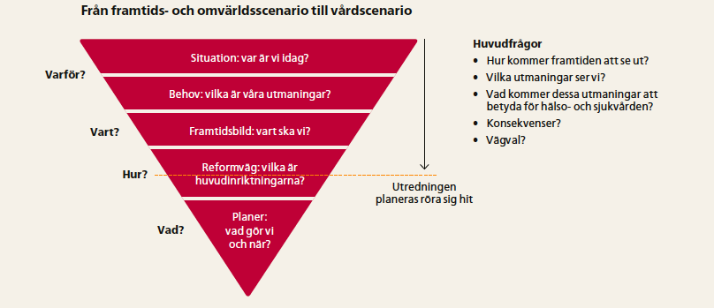
2020-11-30
5
5
Organisation/Namn
METODIK: FRÅN FRAMTIDSSCENARIO TILL VÅRDSCENARIO
Notes:
Utredningen använder en metodik som kan illustreras som en tratt. Den utgår från ett nuläge – var befinner vi oss idag.
Nästa steg handlar om att analysera behoven – vilka är våra utmaningar?
Tredje nivån beskriver framtidsbilden – vart ska vi?
Fjärde nivån handlar om reformvägar – vilka är huvudinriktningarna och den sista nivån handlar om planer – vad ska vi göra och när?
Utredningen levererar inte konkreta planer – vad göra och när? – utan stannar en bit in i reformfasen där de politiska diskussionerna tar vid. Uppgiften är att ge beslutsfattarna underlag för reformer och konkreta beslut.

Slide 6
2020-11-30
6
6
Organisation/Namn
PERSPEKTIVRAPPORT
Styrning av hälso- och sjukvården

Slide 7
2020-11-30
7
7
Organisation/Namn
BEGREPPET STYRNING OCH STYRMODELLER
Styrning och styrmodeller är dynamiska begrepp med många tolkningar. Inga gemensamma eller vedertagna definitioner har kunnat återfinnas.
Begreppet styrning omfattar olika insatser i syfte att påverka processer och resultat inom en organisation.
En styrmodell kan ses som en övergripande idé om hur de olika insatserna inom styrning ska utformas i förhållande till varandra och ur ett helhetsperspektiv.
Notes:
Styrning kan liknas vid förhållningsregler som den styrande parten sätter upp för att leda mot en framtida vision och fastställda mål. För att veta vad man ska styra mot måste man först ha identifierat vad som ska åstadkommas. För att veta om styrningen leder mot fastställda mål bör mått och mätpunkter ha definierats, att stämma av mot för att se om man rör sig i riktning mot det som ska uppnås.

Slide 8
KUNSKAPSSTYRNING
2020-11-30
8
8
Organisation/Namn
SAMMANFATTNING
Komplexiteten inom sjukvården ökar och med den ökar också komplexiteten i samspelet mellan politik, tjänstemän och professioner på statlig, regional och kommunal nivå.
Styrning sker i många steg, bland många aktörer där relationer mellan styrande och styrda skiftar.
Prioriteringar kommer att få större fokus för styrning i framtiden. Exempel på målkonflikter som behöver prioriteras är att vården ska vara såväl tillgänglig som kostnadseffektiv med bevarad valfrihet. Samtidigt som det finns en mångfald av vårdgivare vilka verkar i konkurrens.
2040 kommer det att krävas nya modeller för styrning av hälso- och sjukvården med närmare relation till kunskapsstyrning och som har balans mellan tillit, konkurrens och reglering med fokus på helhet och systemnivå.
Notes:
Arbetet med rapporten har baserats på fakta i syfte att skapa en kunskapsbas inför diskussioner om styrning i en framtida hälso- och sjukvård. Trenderna som kan spåras i den här rapporten väcker insikter om behov av nya sätt att organisera hälso- och sjukvården i Region Stockholm.

Slide 9
HISTORIK OCH NULÄGE
Internationellt sker styrning med olika reformer även om det stort är samma utmaningar som behöver lösas.
Nationell styrning har ökat genom åren med bland annat riktade statsbidrag, kunskapsstyrning, nivåstrukturering och utredningar så som God och Nära vård och Tillitsreformen.
Regionernas styrning har varit densamma sedan början av 1990-talet när en genomgripande förändring skedde, i och med att styrmodellen beställare-utförare infördes på bred front.
Notes:
Styrning av hälso- och sjukvård sker i omvärlden med olika reformer, även om det i stort är samma utmaningar som behöver lösas. I Sverige har styrningen varit densamma de senaste decennierna.
Internationellt: I omvärlden har det under senare år genomförts reformer för att möta olika utmaningar inom hälso- och sjukvård. Till exempel bristande geografisk likvärdighet i medicinsk behandling, långa väntetider, svårigheter att koncentrera specialiserad vård och behov av kostnadseffektivitet.
I Norge och Danmark har man ökat den statliga styrningen och skapat större regioner.
I England har det skett en decentralisering av ansvar med tydlig mål- och resultatstyrning samt med stora resurstillskott för ökad produktivitet.
I Nederländerna har man infört konkurrensutsättning av beställarorganisationen, vilket resulterat i ett försäkringssystem och avreglerad prissättning.
I Skottland har man valt att organisera hälso- och sjukvården utanför marknadens inflytande.
I Alaska bedrivs sedan ett par decennier hälso- och sjukvårdssystemet i form av kooperativ där invånarna äger den verksamhet som de får vård i.
En global riktning för styrning inom offentlig sektor bygger på resultatstyrning och prestationsmätning med metoder hämtade från det privata näringslivet. Ett
exempel på denna riktning, som lanserades redan för 30 år sedan, är New Public Management. I början av 2000-talet introducerades konceptet värdebaserad vård. Det togs fram i USA mot bakgrund av en ny hälso- och sjukvårdsreform där en del av ersättningen till vårdgivarna baserades på hälsoresultat i stället för ersättning för gjorda insatser.
Nationellt:
Tre större utredningar har under de senaste åren syftat till att ge staten vägledning i hur hälso- och sjukvården kan styras och påverkas så att de nationella
målen för hälso- och sjukvården kan uppnås:
Tillitsdelegationen, Tillitsreformen, tillsattes 2016
Samordnad utveckling för god och nära vård som tillsattes 2017 är den mest omfattade utredningen på senare år.
- Styrning för en mer jämlik vård tillsattes 2017 för att utreda hur jämlik och behovsbaserad vård kan främjas bättre.
Regionalt:
Större regioner såsom Stockholm, Skåne, Västra Götaland, Uppsala, Sörmland och Östergötland använder beställar-utförarmodellen.

Slide 10
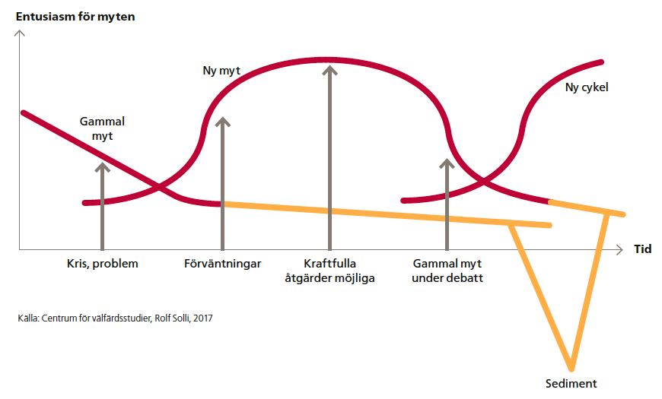
HISTORIK OCH NULÄGE – BESTÄLLAR-UTFÖRARMODELLEN
Offentliga organisationers styrning behövde bli mer rationell.
Organisatorisk indelning i beställare och utförare där relationen regleras via avtal.
Flexibilitet och konkurrens genom att kunna anlita utförare utanför egenregi.
Mål- och resultatstyrning infördes med modellen.
Modellen har överlevt länge och blivit en mix av olika tillämpningar.
Har kritiserats för otydlig ansvarsfördelning och oklarheter i relationerna mellan olika aktörer.
Notes:
Utvärderingar menar att beställar-utförarmodellen stödjer demokratiutveckling genom att förtroendeuppdrag skapas. Samtidigt råder begränsade möjligheter för enskilda politiker att utöva inflytande över verksamheter. Kopplingen till invånarna och deras intressen blir ofta svag. Komplexitet, otydlig ansvarsfördelning och oklarheter i relationerna mellan olika aktörer och institutionaliserade beteenden ifrågasätts. Effekterna av flexibiliteten i modellen har inte fullt ut använts eller uppnåtts, till exempel avveckling av ineffektiva verksamheter som följd av bristande konkurrenskraft.

Slide 11
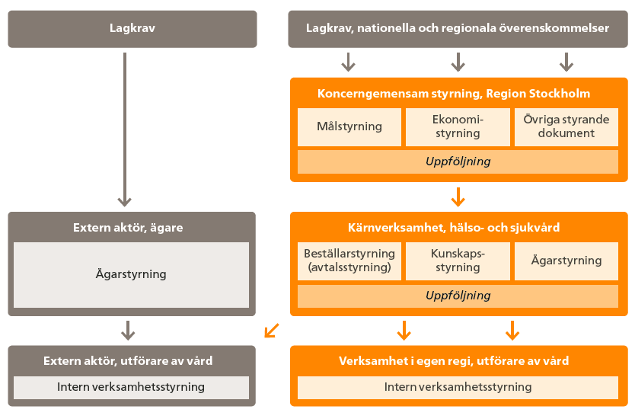
HISTORIK OCH NULÄGE –
ÖVERGRIPANDE STYRNING REGION STOCKHOLM
Styrning Region Stockholm (Schematisk översikt HSN 2019–1461)
Beställar-utförarmodellen tillämpas sedan 1999.
Beställarstyrning sker via avtal på uppdrag av hälso- och sjukvårds-nämnden, HSN, och vårdens kunskapsstyrningsnämnd, VKN.
Notes:
HSF har på uppdrag av HSN ansvar för beställarstyrning och på uppdrag av VKN ansvar för kunskapsstyrning. Det innebär att hälso- och sjukvårdsystemet planeras, utvecklas och följs upp på strategisk nivå utifrån den inriktning och mål som framgår av budget.
Beställarstyrning och kunskapsstyrning resulterar i avtal med vårdgivare i egen regi och med privat vårdgivare.

Slide 12
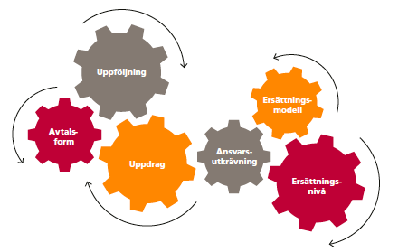
HISTORIK OCH NULÄGE – BESTÄLLARSTYRNING
Olika delar i ett avtal länkas ihop som kugghjul.
Notes:
Beställarstyrningen är komplicerad med många beroende att ta hänsyn till. Förutom det direkta kärnuppdraget i den avtalsrelaterade delen innefattar beställarstyrningen också intimt förbundna områden som ska planeras, utredas och samordnas. Bland annat vårdgivarkontakter, underlag till politiken, legala frågor, investeringsbehov, utbildnings- och kompetensförsörjningsfrågor, relationen till forskning, läkemedel, kommunikation- och informationsinsatser samt utveckling och förvaltning av IT-verktyg/stödsystem.
Kugghjulets delar/beroende:
Avtalsform i kombination med relevanta incitament och ansvarsutkrävning ska stödja möjligheten att förverkliga de övergripande målen för sjukvården.
När avtalsform är vald ska uppdraget för vårdavtalsområdet beskrivas.
Uppföljning per avtal, per vårdavtalsområde och på systemnivå är viktiga förutsättningar för beställarstyrning.
En ersättningsmodell beskriver vilka förutsättningar som gäller för att en ersättning ska utbetalas.
Ersättningsnivån reglerar storleken på utbetalningen.

Slide 13
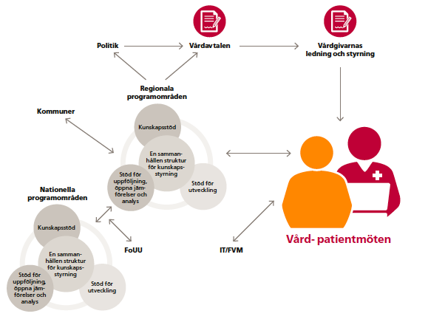
HISTORIK OCH NULÄGE – KUNSKAPSSTYRNING
Kunskapsstyrningen bygger på samspel mellan nationell, regional och utförarenivå.
I praktiken omfattar det bl.a. vårdprogram, nivåstrukturering, läkemedelsfrågor i patientperspektiv, analys, utvärdering och uppföljning av behandlingsresultat.
Beställarstyrning och kunskapsstyrning är kommunicerande kärl, och behöver utvecklas löpande i alla delar.
Notes:
Kunskapsstyrningen bygger på samspel mellan nationell, regional och utförarenivå med mål att hälso- och sjukvården ska bli mer jämlik, kunskapsbaserad och effektiv såväl mellan som inom regionerna.

Slide 14
HISTORIK OCH NULÄGE – STYRNING GENOM ORGANISATION OCH LEDARSKAP
Medarbetarens tankesätt, hur chefen ser på sitt ledarskap, en organisations kultur och värderingar samt den enskildes mandat inverkar på styrning.
Motstridigheter i styrning kan lätt uppstå när det finns flera nivåer och steg i styrningen – från politiker till medarbetare samt mellan verksamheter och organisationer.
Notes:
Samspelet mellan formell och informell styrning har betydelse, särskilt i stora och komplexa organisationer. Informell styrning kan kompensera för stelhet i det formella men också leda till osäkerhet om styrning drar åt olika riktningar. I sjukvården kräver ledarskap systemförståelse för den sammansatta miljön.

Slide 15
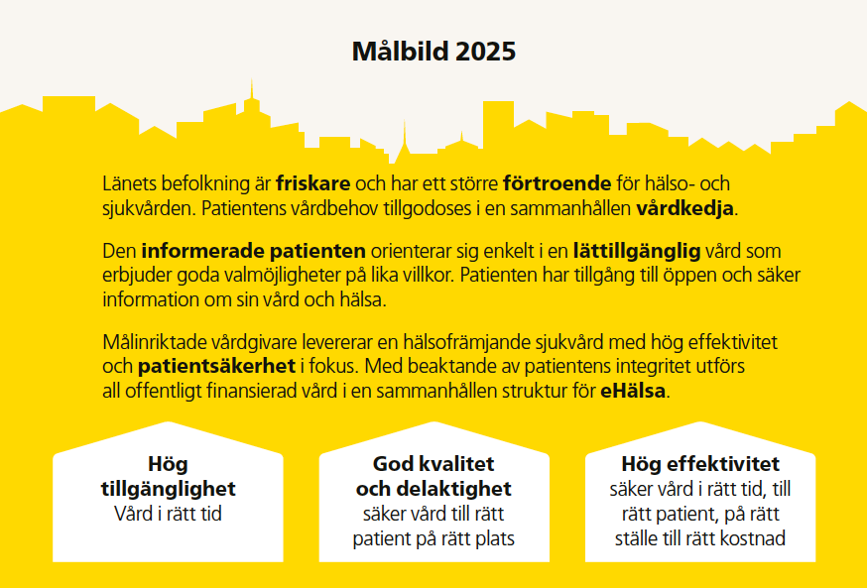
HISTORIK OCH NULÄGE – ERFARENHETER AV STYRNING UTIFRÅN FHS
Framtidens hälso- och sjukvård, FHS, är en viljeinriktning på lång sikt som fastställts av fullmäktige utifrån antaganden som formulerades 2011.
FHS är ett avgörande fundament för styrning.
Den strategiska inriktningen är integrerad i ordinarie styrning i enlighet med målbild.
Utvecklingen genom FHS har medverkat till att forma vårdstrukturen till vad den är idag.
Notes:
Nedan beskrivs kort vad som hittills åstadkommits i vårdstrukturen utifrån huvudstrategierna.
Husläkarverksamheten håller på att utvecklas som nav för ett förbättrat omhändertagande i en sammanhållen vård nära patienten. En övergripande strategisk inriktning för primärvården är beslutad.
Den specialiserade vården utanför akutsjukhusen har utvecklats genom LOV och LOU inom de flesta vårdavtalsområden samt inom ett flertal akademiska specialistcentra.
En struktur för akut omhändertagande är införd med två nya vårdformer: närakut och intensivakut.
Akutsjukhusens uppdrag renodlas successivt där Karolinska Universitetssjukhuset Solna har ansvar för den högspecialiserade vården.
I analyser av vårdkvaliteten syns trender av förbättring, även om det skiljer sig stort mellan olika specialiteter och specifika indikatorer.
Det återstår några år till 2025 och genomförandet av FHS pågår. En fortsatt utmaning är kompetensförsörjning med rätt kompetens på rätt plats, vilket är starkt kopplat till säker vård och möjligheten till väl bemannade vårdplatser. Andra utmaningar är forskning och utbildning som behöver kunna ske integrerat i vården, samt preventivt och hälsofrämjande arbete som behöver öka.

Slide 16
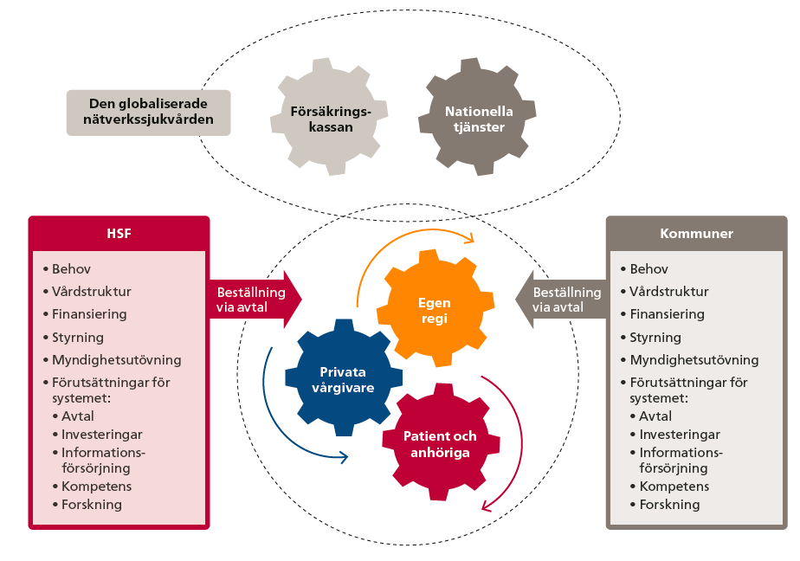
HISTORIK OCH NULÄGE – FÖRUTSÄTTNINGAR FÖR STYRNING PÅ SYSTEMNIVÅ
Vårdstrukturens utveckling med olika vård- nivåer, vårdformer och vårdområden är en utmaning.
Antal unika vårdgivare att styra är cirka 1 200 och i avtal cirka 2 400.
Av all hälso- och sjukvård bedrivs två tredjedelar i egen regi.
Olika ägarintressen och externa styrsig- naler medför styrning från flera håll.
Notes:
Beställarstyrning och kunskapsstyrning resulterar i avtal med vårdgivare i egen regi och med privat vårdgivare.
Alla som är verksamma inom Region Stockholm påverkas också av styrsignaler från invånaren, den enskilde patienten, patientföreningar, professionerna, media, medicin- och teknikindustrin, forskare, opinionsbildare eller andra med intressen i vården. Under 2020 påverkades hela Region Stockholm
genom en snabb omställning och styrning av hälso- och sjukvårdsystemet för att möta den globala pandemin covid-19. Insatserna samordnades i ett intensivt samarbete med de lokala särskilda sjukvårdsledningarna hos vårdgivarna. Samarbetet var också tätt med berörda myndigheter och kommuner.

Slide 17
FRAMTID – TRE TRENDANDE STYRMODELLER
Centralisering av styrning. Nationellt inflytande och standardisering ökar i omfattning och detaljeringsgrad. Syftet är en jämlik och tillgänglig sjukvård på lika villkor i hela landet.
Tillitsbaserad styrning. Växer sig starkare med önskan om balans mellan tillit, konkurrens och ansvarsutkrävning samt om större mandat till professionerna att styra över vården.
Styrning från prestation till värdeskapande. Innebär styrinsatser som bygger på dialog och samverkan samt närmare relation till kunskapsstyrning än via ekonomiska incitament och prestationsmätningar.
Notes:
Framtidens utmaning blir att skapa styrmodeller för en gränsöverskridande hälso- och sjukvård. Få saker talar för att vi kommer att få en mer enhetlig styrmodell i framtiden. Det finns inte en styrmodell eller en specifik insats som passar för alla lägen. Nycklar till framgång blir nytänkande och samverkan.

Slide 18
KUNSKAPSSTYRNING
2020-11-30
18
18
Organisation/Namn
Sammanfattande slutsatser

Slide 19
2020-11-30
19
19
Organisation/Namn
SAMMANFATTANDE SLUTSATSER
Trenden med standardisering och likriktning tilltar
Handlingsutrymmet kan minska på regional politisk nivå
Prioritering kommer att få större betydelse för styrning
Vårdstrukturens komplexitet ökar
Samverkande styrmodeller kommer att växa fram
Ledarskapet blir viktigare för sjukvårdens utveckling
Målkonflikter i styrmodeller kan bli fler
Ömsesidigt beroende inom vårdstrukturen blir större
Organisatorisk förändring av hälso- och sjukvården
Notes:
1. Trenden med standardisering och likriktning tilltar genom kunskapsstyrning, nivåstrukturering och personcentrerade sammanhållna vårdförlopp samt horisontell prioritering till nära vård.
2. Handlingsutrymmet kan minska på regional politisk nivå vilket påverkar den demokratiska processen och därmed invånarens och patientens inflytande över sin vård.
3. Prioriteringar kommer att få större betydelse för styrning av vilken vård som ska finnas samt vilken vård som ska vara respektive inte vara välfärdsfinansierad.
4. Vårdstrukturens komplexitet ökar med bland annat ökad specialisering, fler vårdgivare och vårdformer vilket kommer att kräva beslut om strategisk planering av de förändringar som behövs i framtidens hälso- och sjukvård.
5. Samverkande styrmodeller kommer att växa fram med närmare relation till kunskapsstyrning och tillitsbaserad styrning, där professionerna har större mandat, som är i balans med konkurrens och reglering.
6. Ledarskapet blir viktigare för sjukvårdens utveckling genom att det skapar riktning för medarbetarna och utgår från deras kompetens, motivation och drivkraft.
7. Målkonflikter i styrmodeller kan bli fler när förväntade effekter av olika värden och målsättningar i hälso- och sjukvården blir svårare att förverkliga och förena.
8. Ömsesidigt beroende inom vårdstrukturen blir större vilket fordrar att Region Stockholm samplanerar med andra aktörer inom det egna hälso- och sjukvårdsystemet och över regiongränser.
9. Organisatorisk förändring av hälso- och sjukvården genom en annan indelning, inom eller
utanför den nu gällande beställar-utförarmodell, kan ge förutsättningar att möta behov av tydligare roller och ansvarsfördelning mellan olika aktörer

